Slide 1
Муниципальное бюджетное дошкольное образовательное учреждение
детский сад № 15 «Сказка»
Итоговое родительское собрание подготовительной группы № 4 «Улыбка»
Итоговое родительское собрание
подготовительной группы № 4 «Улыбка»
Воспитатель: Соколова Л.Н.
Воспитатель: Соколова Л.Н.

Slide 2
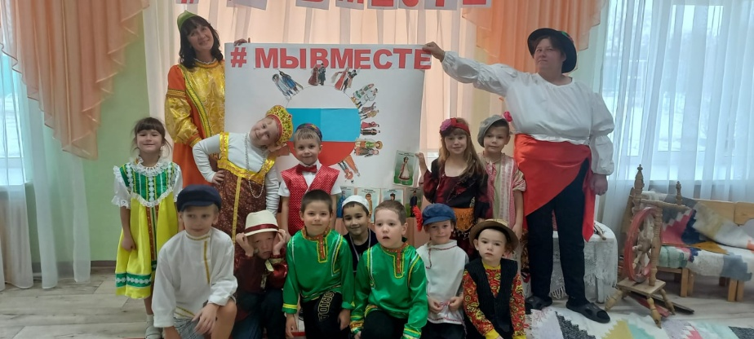
ПОВЕСТКА СОБРАНИЯ
Цели и задачи образовательной деятельности. Краткая характеристика группы.
Отчёт о проделанной работе за 2022-2023 учебный год.
Итоговая диагностика освоения детьми ОП
«От рождения до школы»
4. Наши достижения.
5. «Безопасное лето».

Slide 3
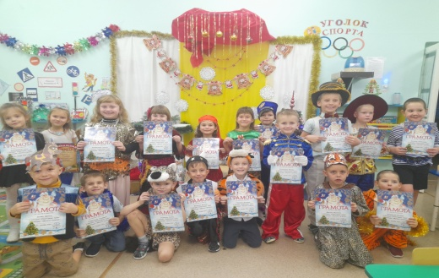
Цель реализации программы: Создать каждому ребёнку в детском саду возможность для развития способностей, широкого взаимодействия с миром, активного практикования в разных видах деятельности, творческой самореализации. Программа направлена на развитие самостоятельности, познавательной и коммуникативной активности, социальной уверенности и ценностных ориентаций, определяющих поведение, деятельность и отношение ребёнка к миру.

Slide 4
Задачи: — развитие на основе разного образовательного содержания эмоциональной отзывчивости, способности к сопереживанию, готовности к проявлению гуманного отношения в детской деятельности, поведении, поступках;
— развитие познавательной активности, любознательности, стремления к самостоятельному познанию и размышлению, развитие умственных способностей и речи ребенка;
— пробуждение творческой активности и воображения ребёнка, желания включаться в творческую деятельность;
- органичное вхождение ребёнка в современный мир, разнообразное взаимодействие дошкольников с различными сферами культуры: с изобразительным искусством и музыкой, детской литературой и родным языком, экологией, математикой, игрой;
— приобщение ребенка к культуре своей страны и воспитание уважения к другим народам и культурам;
— приобщение ребёнка к красоте, добру, ненасилию, ибо важно, чтобы дошкольный возраст стал временем, когда у ребёнка пробуждается чувство своей сопричастности к миру, желание совершать добрые поступки.

Slide 5
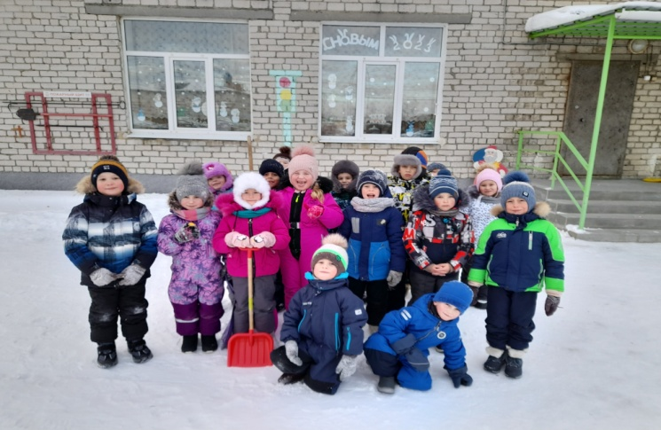
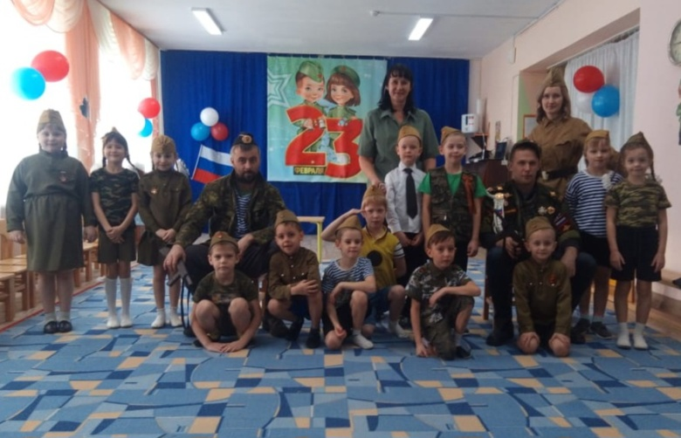
Возраст: 7-ой и 8-ой год жизни
Списочный состав: 24 ребёнка
Девочек: 8
Мальчиков: 16

Slide 6
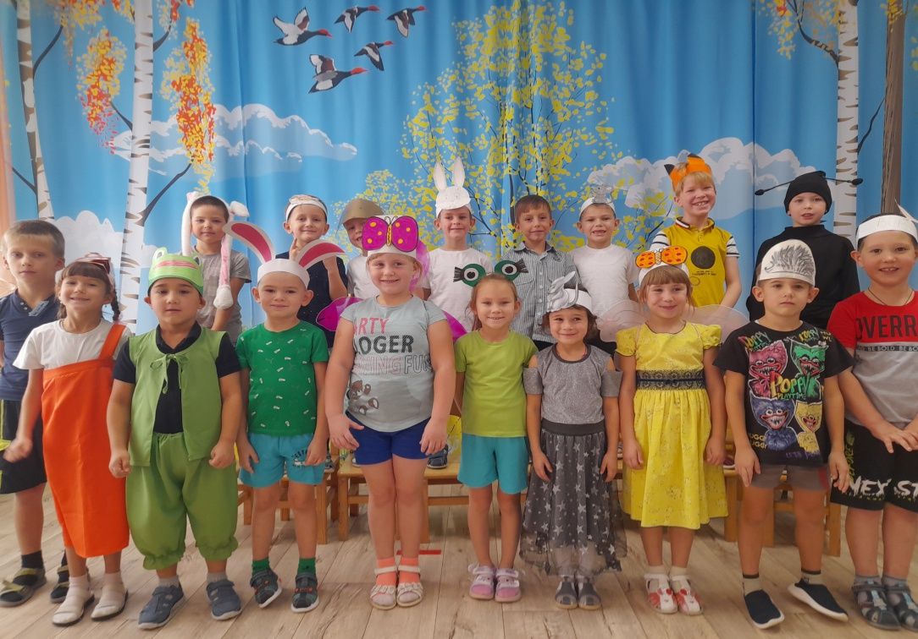
Поставленная цель и задачи достигались в процессе осуществления разнообразных видов детской деятельности: игровой, коммуникативной, двигательной, познавательно-исследовательской, продуктивной, музыкально- художественной.
За 2022-2023 учебный год дети развивались согласно возрасту и по всем направлениям развития показали положительную динамику.

Slide 7
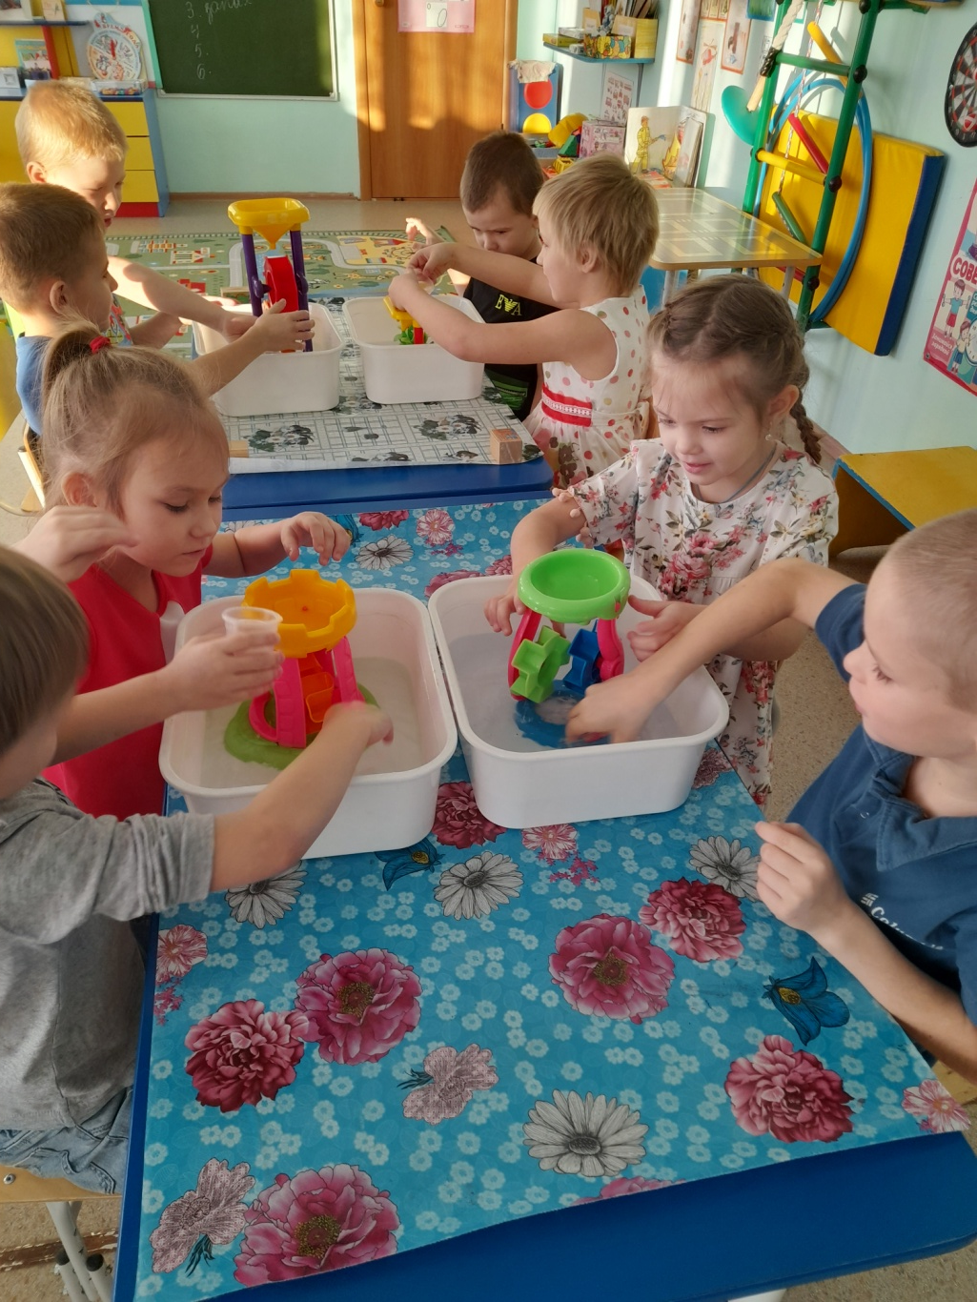
За 2022-2023 учебный год с воспитанниками проводилась итоговая (апрель) диагностика освоения ООП ДО по пяти образовательным областям:
1.«Социально-коммуникативное развитие»
2.«Познавательное развитие»
3.«Речевое развитие»
4.«Художественно-эстетическое развитие»
5.« Физическое развитие»
Сводная диаграмма показала уровень освоения ООП ДО. Большая часть детей группы успешно освоила программу :
80 % результат соответствует возрасту;
15% результат частично сформирован;
5% результат в стадии формирования.

Slide 9
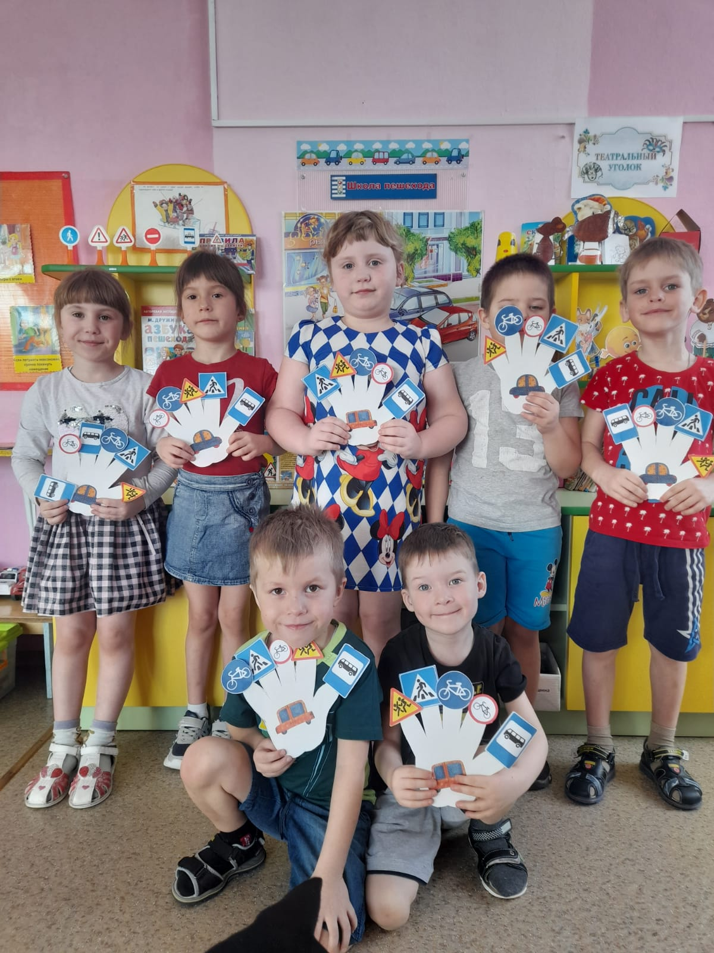
Вывод: Полученные данные позволяют сделать вывод, что на конец учебного года дошкольниками подготовительной группы программный материал освоен практически в полном объёме. Прослеживается стабильная и позитивная динамика по всем направлениям развития детей подготовительной к школе группы.
Родителям (законным представителям) в семьях настоятельно рекомендовать во время летних каникул продолжать работу по речевых и коммуникативных умений детей –будущих школьников.

Slide 10
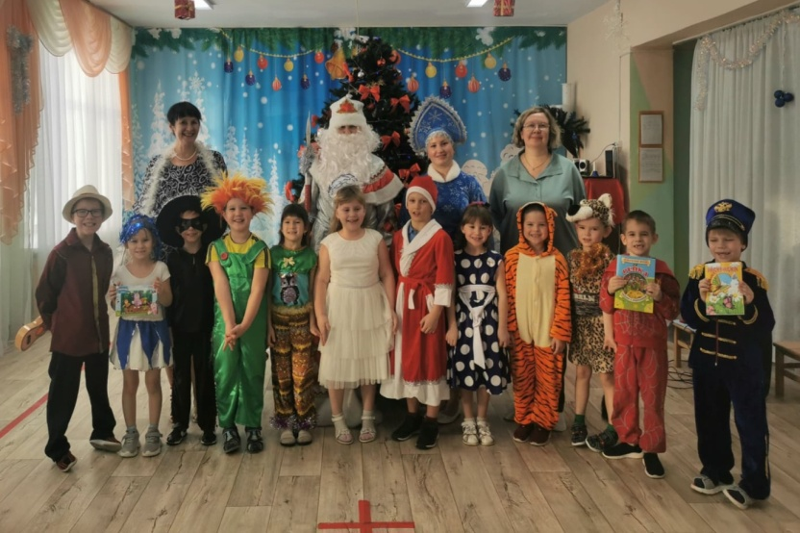
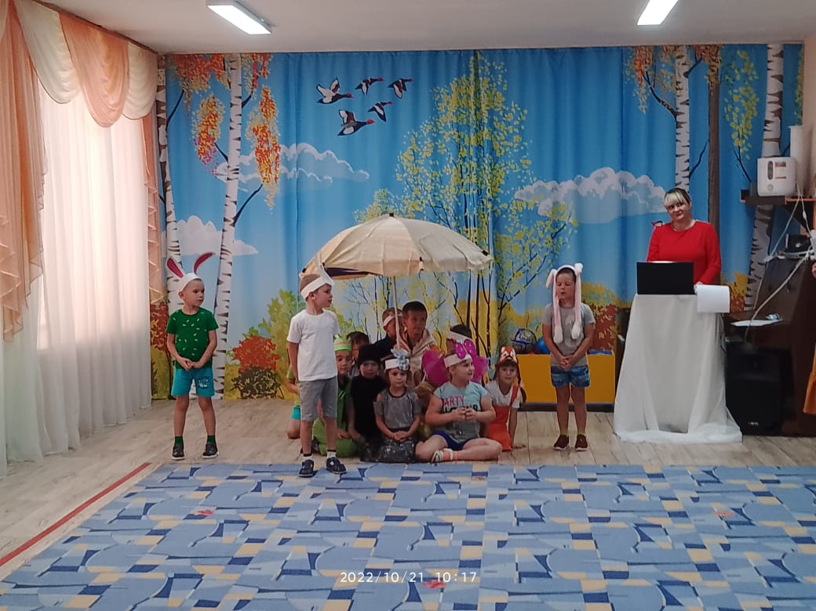
В течение года были проведены различные мероприятия с детьми, согласно тематическому планированию: «День Дошкольного работника», «Праздник Осени», «День народного единства», «Новый год», Литературные чтения, развлечения, посвященные 23 февраля, 8 Марта , День Смеха и т.д..

Slide 11
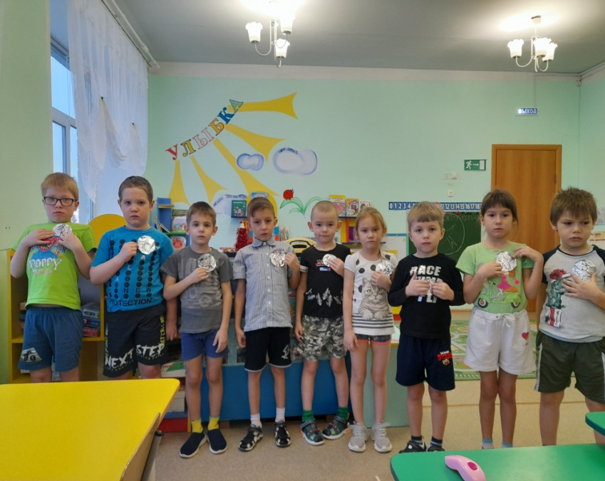
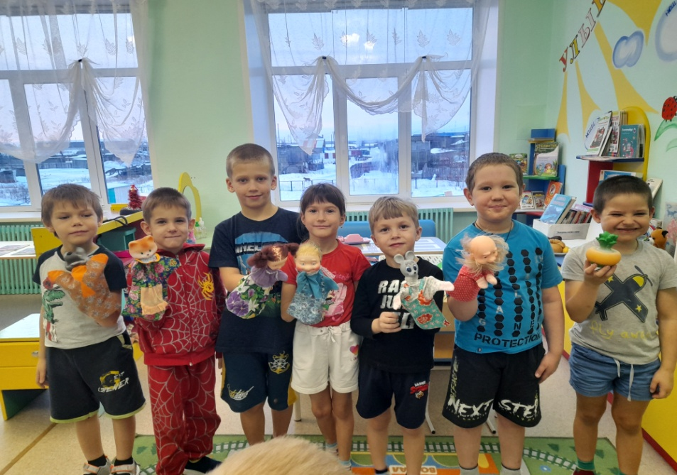
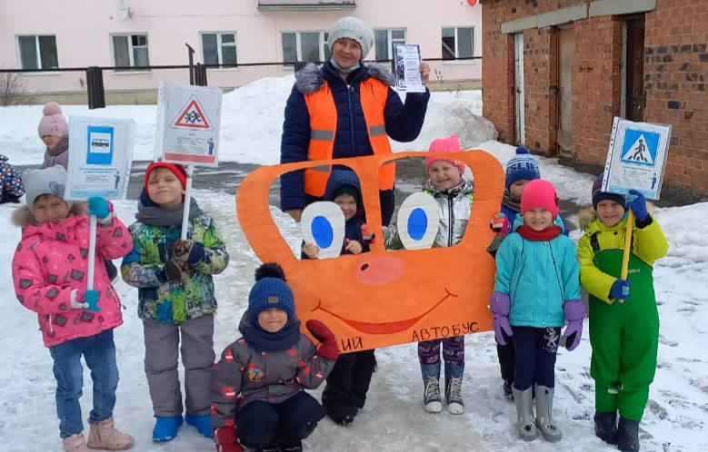
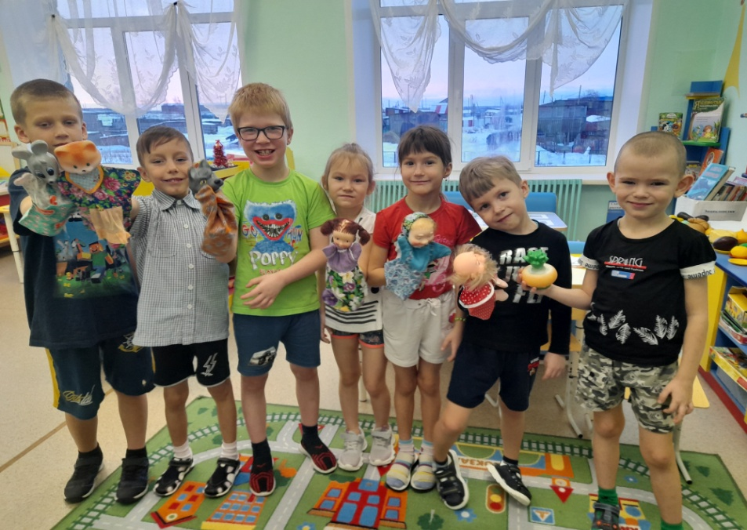
Ребята группы «Улыбка» являлись
участниками различных Акций

Slide 12
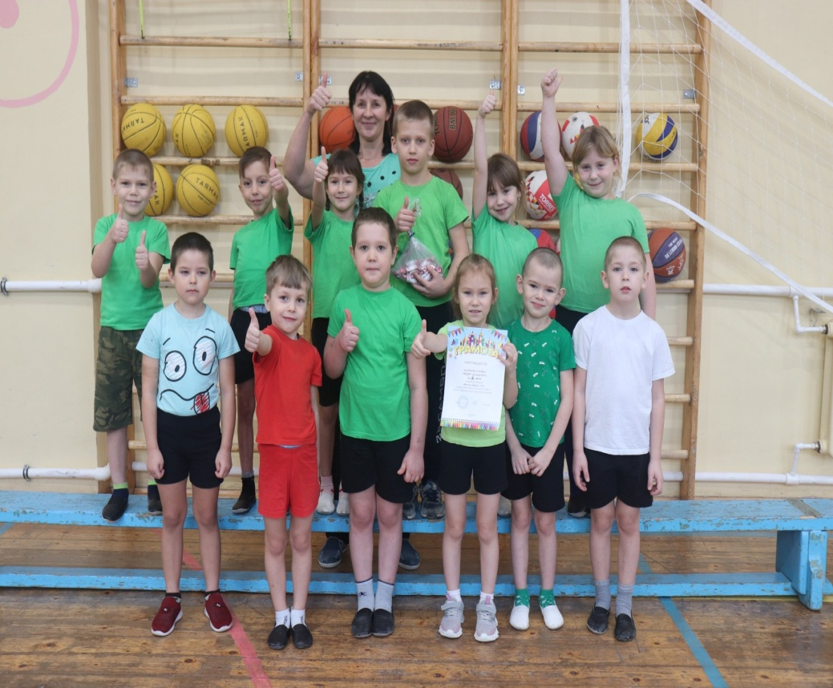
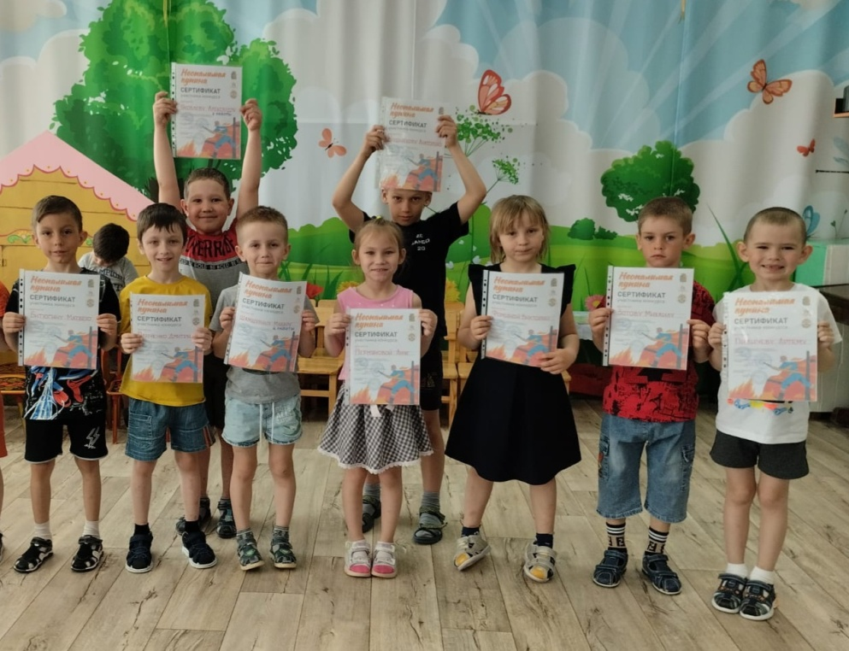
НАШИ ДОСТИЖЕНИЯ

Slide 13
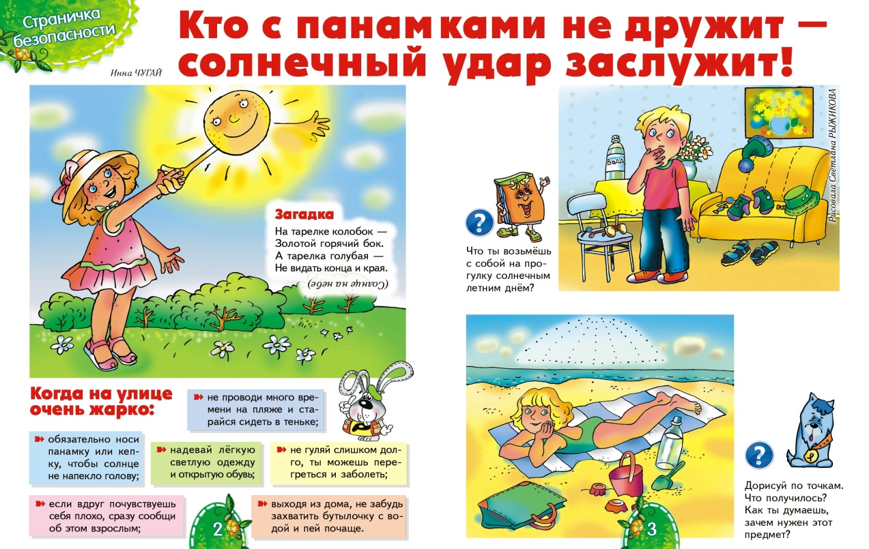
«БЕЗОПАСНОЕ ЛЕТО»
Уважаемые родители! Впереди долгожданное лето, а значит, большую часть времени дети будут проводить на свежем воздухе. Чтобы отдых оставил приятные впечатления и воспоминания, а неприятности не омрачили три летних месяца, стоит заранее подумать, о каких правилах безопасности необходимо напомнить детям.

Slide 15
Уважаемые родители!
Выражаем искреннюю благодарность за поддержку, помощь и ответственность в воспитании детей. Спасибо вам за то, что всегда активно участвовали в жизни нашего детского сада, в жизни нашей группы. От всей души желаем вам терпения и успехов в воспитании детей!

Slide 16
Спасибо за внимание!

